Slide 1


Slide 2
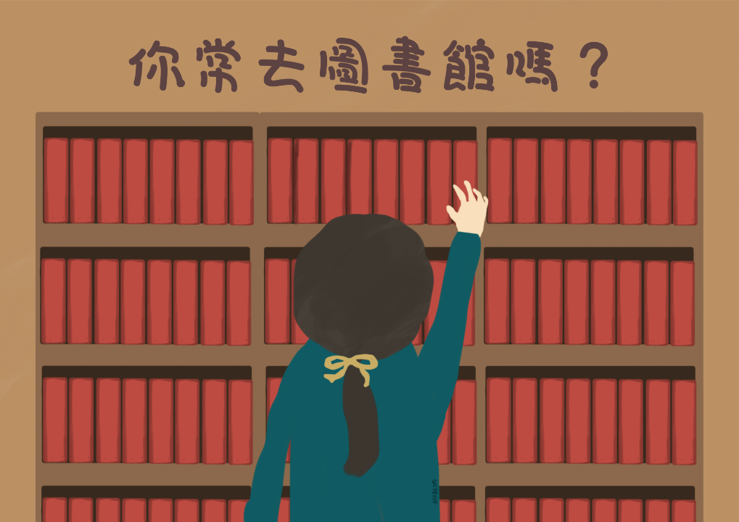
Notes:
你常常去圖書館嗎？
你去的圖書館都是什麼樣子？

Slide 3
我要讓誰來使用圖書館？
圖書館的館員？
我要在哪裡蓋圖書館？
我要提供哪些服務？
圖書館要提供哪些設備？
圖書館的使用規定？
Notes:
現在，每一組手上會拿到這樣的小卡片，(敘述一下每一張卡片)
在老師介紹各種不同的圖書館和設備的同時，大家可以想一想，並和組員討論，如果你是圖書館的館長，你的圖書館會是什麼樣子？
等到課程快結束的時候，老師會請每一組來講一下你們這組的想法喔

Slide 4
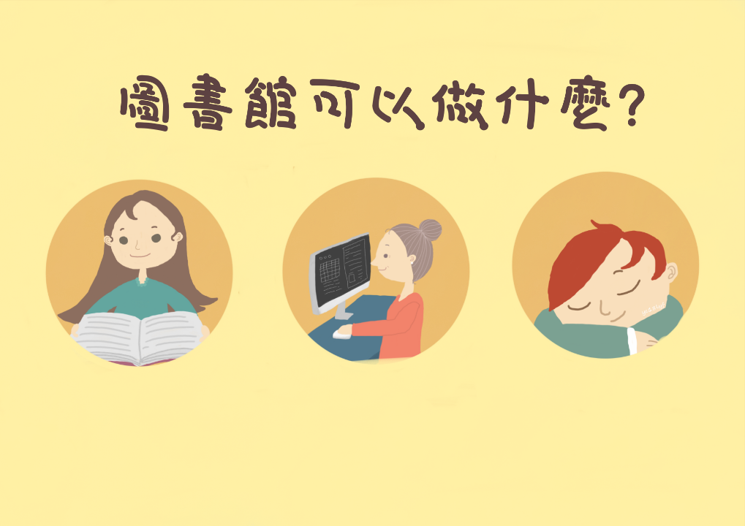
Notes:
圖書館可以做什麼？-- 圖書館可以看書、寫功課、用電腦找資料
圖書館可以睡覺嗎？ -- 不可以~
圖書館有很多功能，不是只有看書、用電腦而已，我們來看看，圖書館還有哪些特別的功能吧！

Slide 5
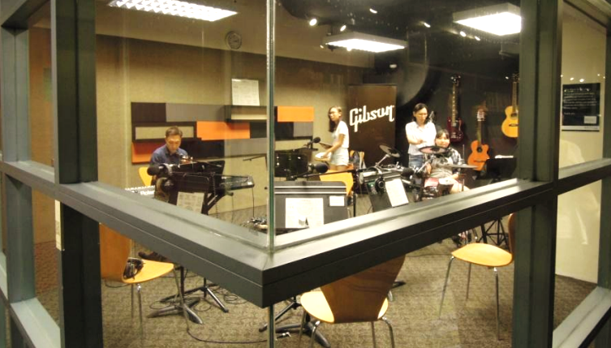
在圖書館當音樂製作人
新加坡濱海藝術中心圖書館（Library@esplanade）
陳雅苓(2018)。新加坡公共圖書館參訪開啟圖書館新視野 。公共圖書館研究 : 7
https://www.nlpi.edu.tw/FileDownLoad/LibraryPublication/20180516095807002034293.pdf
Notes:
整間錄音室借給你用~
這是新加坡濱海藝術中心圖書館，只要付台幣185元，就可以使用這些昂貴設備的錄音室，在圖書館可以做自己的音樂喔。
**
新加坡濱海藝術中心圖書館（Library@esplanade）
陳雅苓(2018)。新加坡公共圖書館參訪開啟圖書館新視野 。公共圖書館研究 : 7
https://www.nlpi.edu.tw/FileDownLoad/LibraryPublication/20180516095807002034293.pdf

Slide 6
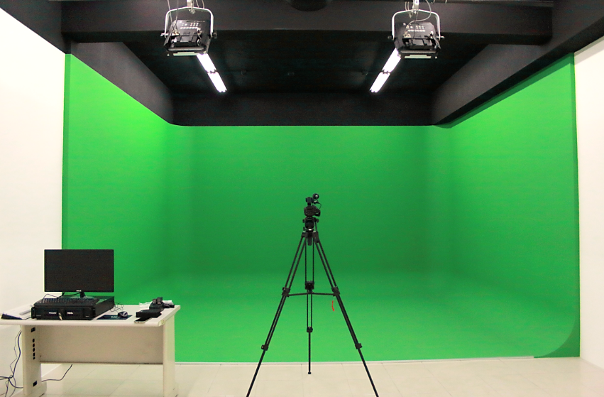
在圖書館拍影片和製作影片
東海大學圖書館。數位攝影棚。取自：http://www.lib.thu.edu.tw/ct.asp?xItem=8439&CtNode=1298&mp=1
Notes:
圖書館裡面也可以拍影片喔，大家有看過藍幕或綠幕嗎？
這個是拍影片的道具，
像螢幕上這個是東海大學圖書館的數位攝影棚，學生或教職員用學生證、工作證就可以借用。
國立公共資訊圖書館提供簡易攝影棚的借用，只要有借書證就可以借喔
東海大學圖書館。數位攝影棚。取自：http://www.lib.thu.edu.tw/ct.asp?xItem=8439&CtNode=1298&mp=1

Slide 7
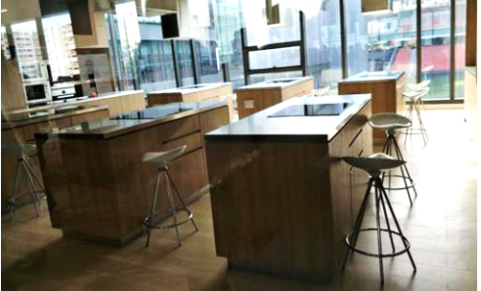
在圖書館學作菜
淡濱尼區圖書館與人民協會合作的烹飪教室
圖片來源：曾淑賢等(2018)。臺灣公共圖書館新加坡學習參訪出國報告。
取自:https://nclfile.ncl.edu.tw/files/201801/418fc82f-e311-460a-91ef-05452c1bfa25.pdf
Notes:
在圖書館也可以學做菜喔，這是新加坡淡濱尼區圖書館與人民協會合作的烹飪教室，協會負責舉辦烹飪和烘焙課程，而教室外就由圖書館設置烹飪書籍、DVD 專區，提供讀者借閱。
**
曾淑賢等(2018)。臺灣公共圖書館新加坡學習參訪出國報告。取自:https://nclfile.ncl.edu.tw/files/201801/418fc82f-e311-460a-91ef-05452c1bfa25.pdf

Slide 8


Notes:
大家想想看，你在圖書館裏面，有看過哪些你覺得「哇~高科技」的新東西呢？
現在的圖書館跟以前很不一樣，多了很多機器人來幫忙，你有沒有在圖書館看過機器人呢？

Slide 9
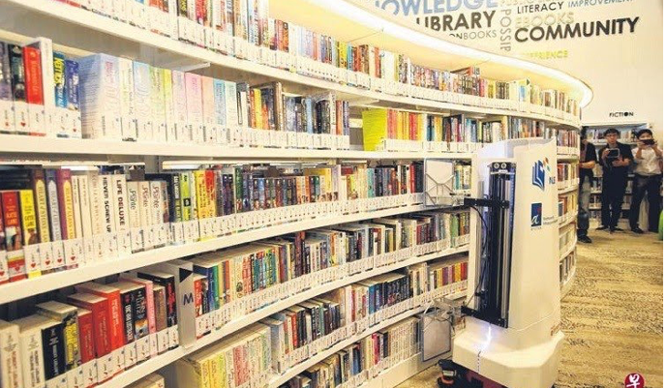
排架、尋書的機器人
圖片來源：联合早报
資料來源：新加坡圖書館運用機器人來協助排架。Library Views 圖書館觀點。取自：https://libraryview.me/2016/08/11/10709/
Notes:
這個是可以幫忙找書的機器人，
圖書館書那麼多，每天都有人放錯位置，館員跟讀者找書找的好辛苦。
新加坡國家圖書館與新加坡科技研究局(合作研發出一台名為 AuRoSS (autonomous robotic shelf scanning system) 的機器人，可以幫忙找書喔。
每天晚上閉館之後，他就會沿著書架一本一本的掃描書裡面的晶片，然後隔天早上圖書館員就可以收到報告，上面會顯示哪本書放錯位置，館員再去把書挑出來歸回原來的書架。
**
圖片來源：联合早报
資料來源：新加坡圖書館運用機器人來協助排架。Library Views 圖書館觀點。取自：https://libraryview.me/2016/08/11/10709/

Slide 10
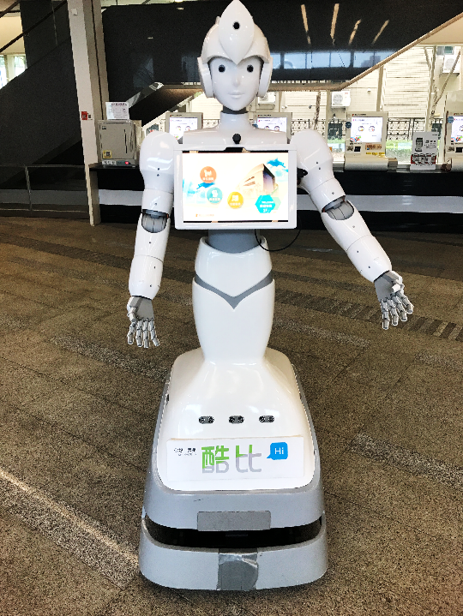
導覽的機器人
Notes:
機器人可以幫忙回答問題：
國立公共資訊圖書館一樓入口站著一位導覽機器人，他的名字叫酷比，
除了可以告訴你廁所在哪裡之外，
他還有人臉辨識功能，只要你在他附近，他會慢慢走過來對你推薦一本適合你的書喔。

Slide 11
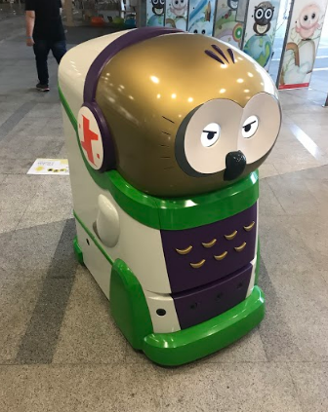
運書的
機器人
Notes:
機器人還可以幫忙運書喔
國立公共資訊圖書館有一台運書機器人，他的名字叫波比
他不是掃地機器人喔
他住在圖書館還書區
只要兒童類的書箱一滿，他就會把裝滿的書箱吃進肚子裡
然後把書載到兒童室卸下來，把空的書箱裝進肚子裡，然後回到還書區。

Slide 12
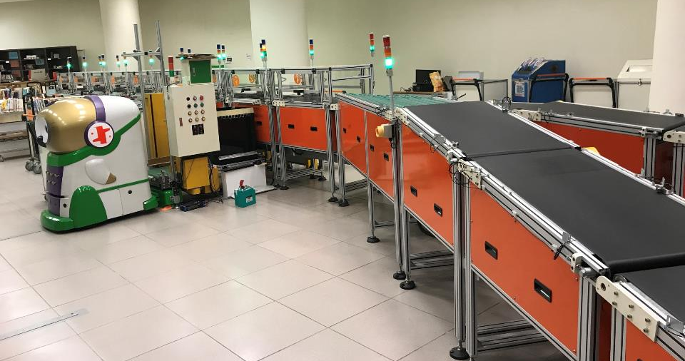
自動還書分揀機
Notes:
還書後，書要怎麼樣回到書架上呢？
每一本書都有自己的分類號，還書量如果很大的話，讓圖書館員去分類，可能會很花時間
國立公共圖書館的自動還書分揀機，不僅可以還書，他還可以自動判定這本書是哪一類，然後把書送進各個分類的書車，
這樣圖書館員就不用人工分類囉。

Slide 13
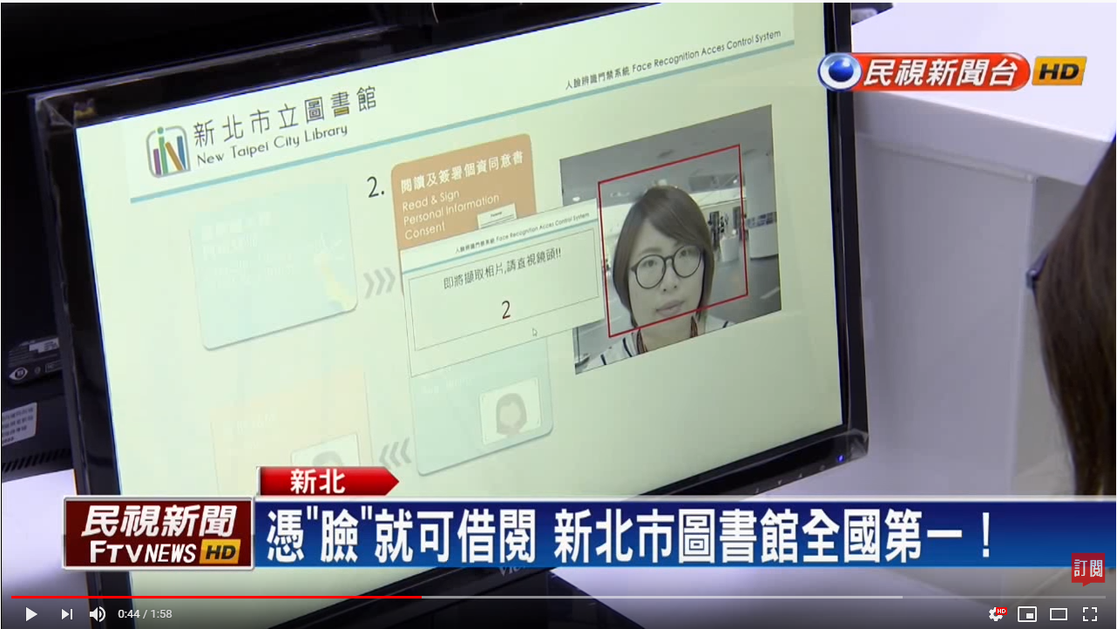
用「臉」就可以借書
畫面擷取自：全國第一！新北圖書館推「人臉辨識借書」服務－民視新聞。https://youtu.be/8destDj0JtE
Notes:
想借書，可是沒有帶借書證，也沒有帶手機怎麼辦？
大家知道人臉辨識嗎
現在有很多圖書館都提供人臉辨識的服務，只要先到圖書館建立臉部檔案，以後就可以智慧圖書館(沒有館員的圖書館)進出，也可以直接掃描臉來借書囉。
**
畫面擷取自：全國第一！新北圖書館推「人臉辨識借書」服務－民視新聞。https://youtu.be/8destDj0JtE

Slide 14
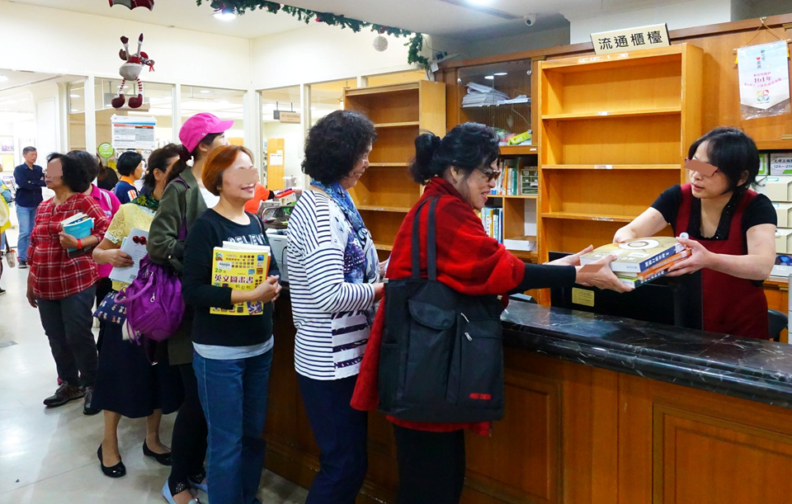
借書一定要去櫃檯排隊嗎？
圖片來源：新北市立圖書館FB專頁https://www.facebook.com/NewTaipeiCityLibrary/photos/pcb.3173553805995202/3173543512662898/?type=3&theater
Notes:
借書一定要去櫃台排隊嗎？有沒有其他的借書方式？
圖片來源：新北市立圖書館FB專頁 https://www.facebook.com/NewTaipeiCityLibrary/photos/pcb.3173553805995202/3173543512662898/?type=3&theater

Slide 15
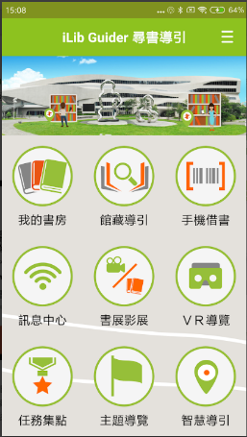
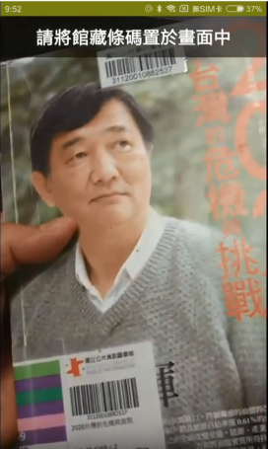
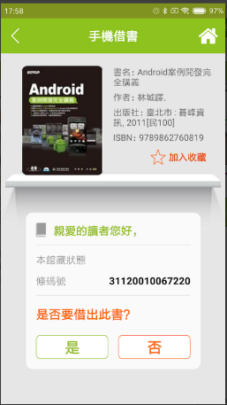
免排隊，直接用手機借書
打開手機照相機鏡頭，掃一下書上條碼
按一下就可以借走囉
圖片取自：iLib Guider 尋書導引。https://play.google.com/store/apps/details?id=com.omni.nlpi&hl=zh_TW
畫面擷取自：iLib Guider尋書導引有聲版2019。https://www.youtube.com/watch?v=sws3ZEaXqg0
Notes:
借書一定要到櫃檯嗎？
國立公共資訊圖書館的手機APP，有手機借書的功能，用手機照一下書的條碼，就可以把書帶走囉
圖片取自：iLib Guider 尋書導引。https://play.google.com/store/apps/details?id=com.omni.nlpi&hl=zh_TW
畫面擷取自：iLib Guider尋書導引有聲版2019。https://www.youtube.com/watch?v=sws3ZEaXqg0

Slide 16

Notes:
接著，我們再想想兩個問題：
1.圖書館裡面，只能借書或是視聽資料嗎？
2.想想看，你去的圖書館，通常都是一棟建築，裡面有很多書，對不對？所有圖書館都是「一棟建築」嗎？

Slide 17
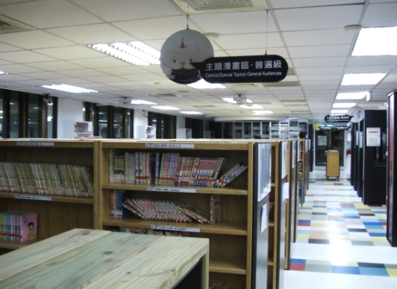
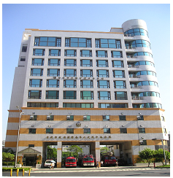
一整層樓都是漫畫的圖書館
中崙分館簡介。台北市立圖書館。取自：https://tpml.gov.taipei/News_Content.aspx?n=4F66F55F388033A7&sms=CFFFC938B352678A&s=72657041F7AA3992
Notes:
首先，我們看到這是台北市立圖書館中崙分館
這間圖書館有一整層樓的漫畫，對於喜歡看漫畫的同學來說，是不是很像漫畫天堂呢。
--
中崙分館簡介。台北市立圖書館。取自：https://tpml.gov.taipei/News_Content.aspx?n=4F66F55F388033A7&sms=CFFFC938B352678A&s=72657041F7AA3992

Slide 18
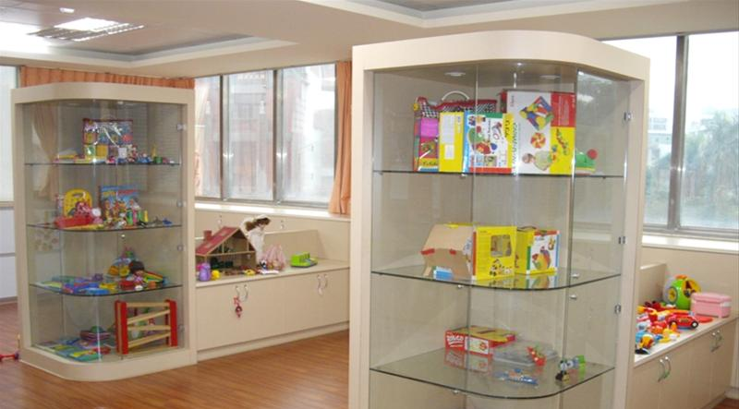
玩具圖書館
圖片來源：柳鄉民眾閱覽室簡介。台北市立圖書館。取自：https://tpml.gov.taipei/News_Content.aspx?n=4F66F55F388033A7&sms=CFFFC938B352678A&s=D9FA4899D573B332
Notes:
圖書館也可以借玩具喔
這是台北市立圖書館柳鄉民眾閱覽室，提供玩具在館內借用的服務，
除了這裡，還有許多圖書館也都有提供玩具借用喔
像是我們國立公共資訊圖書館的兒童學習中心，只要有借書證就可以借用玩具，
如果你是大一點的青少年朋友，很多圖書館也有提供桌遊。
--
圖片來源：柳鄉民眾閱覽室簡介。台北市立圖書館。取自：https://tpml.gov.taipei/News_Content.aspx?n=4F66F55F388033A7&sms=CFFFC938B352678A&s=D9FA4899D573B332

Slide 19
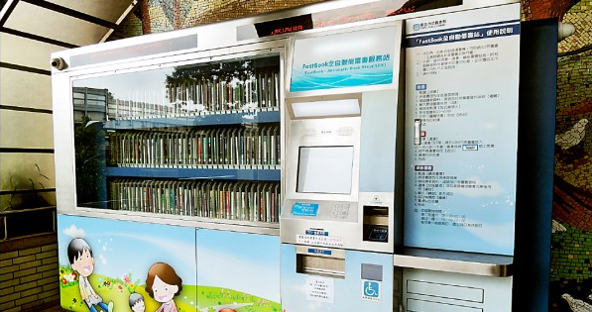
長的像自動販賣機的圖書館
圖片與文字來源：梁珮綺。超商借還書 北市圖擴大合作。自由時報2016-09-14 。取自：https://news.ltn.com.tw/news/local/paper/1032079
Notes:
全自動借書站通常會放在火車站或是捷運站，人來人往的地方，
這樣我們下班下課經過，就可以直接借書帶回家看，不用跑去圖書館囉
外觀類似自動販賣機，內有三排書架，裡面長得像迴轉壽司的轉盤一樣，上面有很多格子，每格放1本書，總共可以放300多本書。
這台是台北市立圖書的自動借書站，只要用借書證，選擇書格的編號，機器就會轉動轉盤，讓書掉到取書口，就可以帶走囉。
這台機器也可以還書，只要把書送進還書口，就可以馬上還書囉。
--
圖片與文字來源：梁珮綺。超商借還書 北市圖擴大合作。自由時報2016-09-14 。取自：https://news.ltn.com.tw/news/local/paper/1032079

Slide 20
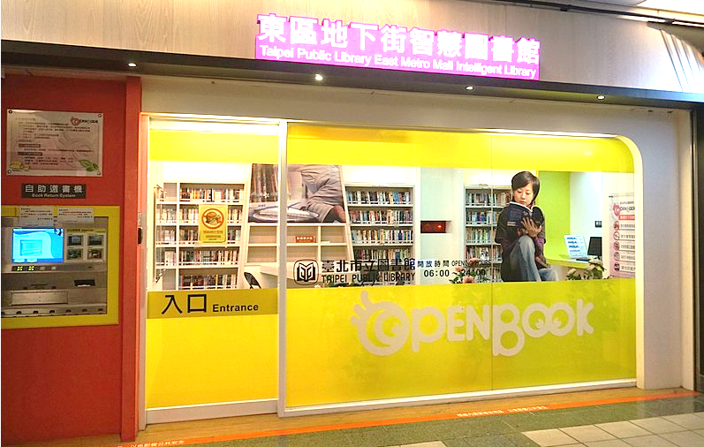
沒有圖書館員的圖書館
圖片來源：Ahao823。臺北市立圖書館東區地下街智慧圖書館入口
https://zh.wikipedia.org/wiki/File:%E6%9D%B1%E5%8D%80%E5%9C%B0%E4%B8%8B%E8%A1%97%E6%99%BA%E6%85%A7%E5%9C%96%E6%9B%B8%E9%A4%A8%E5%85%A5%E5%8F%A3_20181123.jpg
Notes:
台北市立圖書館在很多個捷運站都有設立智慧圖書館
這裡面沒有任何館員，只要有晶片借書證，就可以刷卡進去，裡面有自助借書機，可以借了書帶走，也可以在裡面閱讀喔。
圖片來源：Ahao823。臺北市立圖書館東區地下街智慧圖書館入口
https://zh.wikipedia.org/wiki/File:%E6%9D%B1%E5%8D%80%E5%9C%B0%E4%B8%8B%E8%A1%97%E6%99%BA%E6%85%A7%E5%9C%96%E6%9B%B8%E9%A4%A8%E5%85%A5%E5%8F%A3_20181123.jpg
文字取自：
台北市立圖書館。東區地下街智慧圖書館。
https://tpml.gov.taipei/News_Content.aspx?n=4F66F55F388033A7&s=8CC11B42D459B443&sms=CFFFC938B352678A
臺北市立圖書館東區地下街智慧圖書館位於臺北捷運忠孝復興站連接忠孝敦化站的東區地下商街，面積約30坪，於102年1月落成啟用。
要如何利用這座智慧圖書館呢？只要申辦本館發行的RFID晶片借書證或悠遊卡借閱證，即可於上下班、放學後或是結束商圈休閒娛樂活動時，自行刷卡進入館內閱覽圖書，並利用自助借還書機辦理借閱及歸還手續，充分滿足民眾的資訊需求。

Slide 21
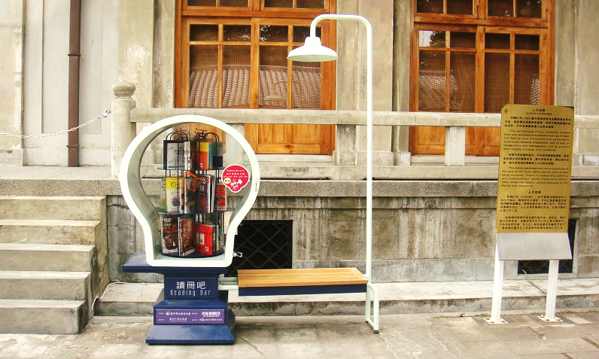
突然出現在路邊的圖書館
Reading Bar 讀冊吧。臺中市立圖書館。取自：https://www.library.taichung.gov.tw/public/gallery/index-1.asp?Parser=99,20,573,,,,,,,,,8
Notes:
路邊也有圖書館，
台中市立圖書館在多個景點設立的讀冊吧
書籍來源部份為民眾捐贈之二手書，可以自由地拿起來看，看完記得歸還，如果想帶走，記得要拿一本書來交換喔
Reading Bar 讀冊吧。臺中市立圖書館。取自：https://www.library.taichung.gov.tw/public/gallery/index-1.asp?Parser=99,20,573,,,,,,,,,8

Slide 22
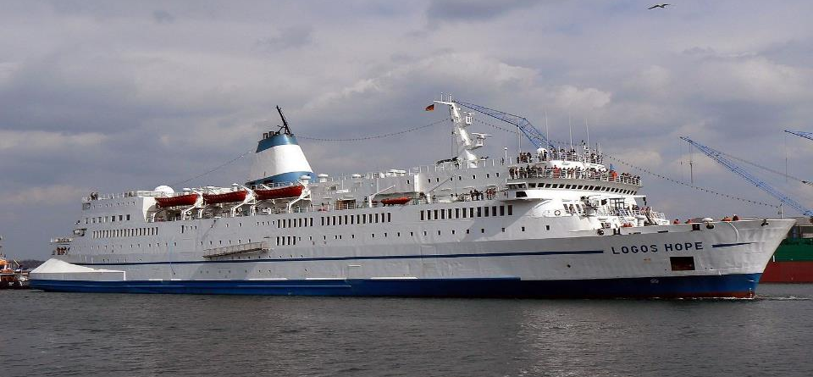
海上的圖書館
圖片來源：VollwertBIT -https://zh.wikipedia.org/wiki/%E6%9C%9B%E9%81%93%E8%99%9F#/media/File:Logos_Hope_Kiel2008.jpg
Notes:
海上也有圖書館喔，
這艘船叫望道號（MV Logos Hope），是一艘基督教組織的福音船，為目前全球規模最龐大的海上書展船，
上船會收一點清潔費，停靠台灣的時候，上船的費用是新台幣20元，12歲以下兒童及65歲以上長者免費。
裡面的書是用很平價的價格去販售的，主要的目的是進行文化交流。
望道號。維基百科，自由的百科全書。取自：https://zh.wikipedia.org/wiki/%E6%9C%9B%E9%81%93%E8%99%9F
圖片來源：VollwertBIT -https://zh.wikipedia.org/wiki/%E6%9C%9B%E9%81%93%E8%99%9F#/media/File:Logos_Hope_Kiel2008.jpg

Slide 23
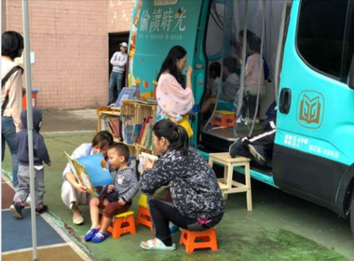
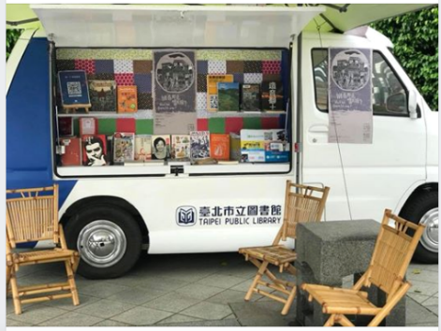
上山下海的圖書館
圖片來源：台北市立圖書館行動書車粉絲專頁 https://www.facebook.com/609699876033223/photos/a.614801952189682/912886412381233/?type=3&theater
Notes:
大家有沒有看過行動書車？
有些地方，像是山上或是海邊，沒有辦法蓋圖書館，所以就會有這種行動書車，就像一種行動圖書館的概念。
圖片來源：台北市立圖書館行動書車粉絲專頁 https://www.facebook.com/609699876033223/photos/a.614801952189682/912886412381233/?type=3&theater

Slide 24
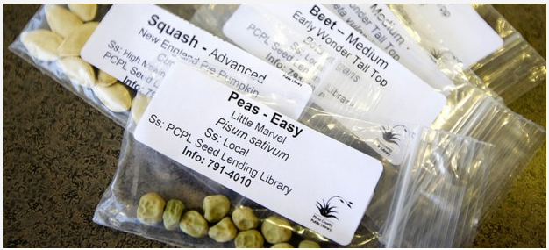
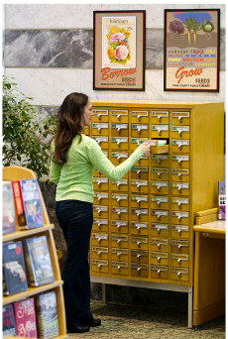
種子圖書館：可以借回家種喔
照片來源：Pima County Public Library Seed Library /羅文廷、梁佑慈。到圖書館借種子借工具借……。國立臺灣大學圖書資訊學系。取自：https://www.lis.ntu.edu.tw/?p=3406
Notes:
這間在美國的圖書館，可以借種子回家種喔。
美國亞利桑那州的皮馬郡公共圖書館可以借你種子帶回家種。圖書館把種子放在小袋子裡做好標籤，
民眾可以在網路上看有哪些新的種子可以借
圖書館也鼓勵民眾把種出來的植物種子送給圖書館，再分享給其他人。
文字來源：羅文廷、梁佑慈。到圖書館借種子借工具借……。國立臺灣大學圖書資訊學系。取自：https://www.lis.ntu.edu.tw/?p=3406
（照片來源：Pima County Public Library Seed Library）

Slide 25
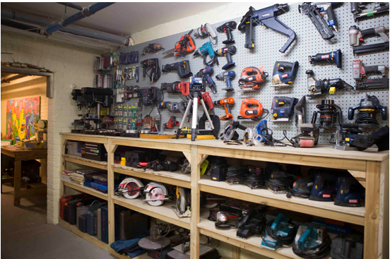
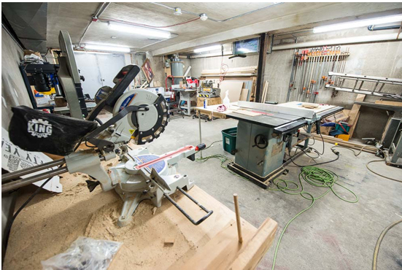
家裡缺電鑽嗎？到圖書館去借吧！
照片來源：Toronto Tool Library /羅文廷、梁佑慈。到圖書館借種子借工具借……。國立臺灣大學圖書資訊學系。取自：https://www.lis.ntu.edu.tw/?p=3406
Notes:
圖書館也可以借工具喔，
美國加州的奧克蘭公共圖書館提供工具借用的服務，為什麼會有這樣的服務呢？
一開始是因為1991年的一場爆炸事件，造成當地居民房屋和生命的損傷，當時圖書館為了幫助居民修復或是重建房屋，
開始提供工具的借用，借用流程跟一般借書差不多，而且他們還會開設工具的使用課程跟水電維修課程，教民眾怎麼使用喔。
照片來源：Toronto Tool Library
文字來源：羅文廷、梁佑慈。到圖書館借種子借工具借……。國立臺灣大學圖書資訊學系。取自：https://www.lis.ntu.edu.tw/?p=3406

Slide 26

真人圖書館：
圖書館不只可以借書，還可以借「人」喔。
新北市真人圖書館。新北市立圖書館。取自：https://www.library.ntpc.gov.tw/htmlcnt/1d3abf3cc10b4390ae82096b5bf44730
Notes:
現在，很多圖書館不只借書，也可以借人喔
新北市立圖書館的真人圖書館服務。
我們透過讀書，可以學到書本上的各種知識，可是有很多知識，可能無法只透過書來獲得，
真人圖書館可以讓我們在圖書館裡借一個人，聽他講他所知道的知識或技能。
新北市立圖書館的真人圖書館，裡面的真人館藏包括剪紙高手、數學高手、客家話高手，一次借30分鐘，
讓真人圖書館免費把他知道的事情告訴你。
新北市真人圖書館。新北市立圖書館。取自：https://www.library.ntpc.gov.tw/htmlcnt/1d3abf3cc10b4390ae82096b5bf44730

Slide 27

Notes:
大家可以想像一下，你心中未來的圖書館是什麼樣子呢

Slide 28
如果我們這組要蓋一間圖書館…
機器人
沒有人
？
我要讓誰來使用圖書館？
圖書館的館員？
海上
路邊
？
借書
種子
工具
我要在哪裡蓋圖書館？
我要提供哪些服務？
？
攝影棚
錄音室
烹飪教室
圖書館要提供哪些設備？
圖書館的使用規定？
？
Notes:
現在，看看大家手上的卡片，跟你的組員討論：
想一想，我們剛剛看過的各種圖書館，
我要讓誰來用我的圖書館？只有同學？還是任何人都可以來？
我要在哪裡蓋圖書館？我們看過有在海上的圖書館、在路邊的圖書館、長得像自動販賣機的圖書館…
圖書館要提供哪些設備？我們剛剛有看到攝影棚、錄音室、烹飪教室、木工教室…你的圖書館會有哪些設備?
圖書館的館員，會是什麼樣的人呢？是很厲害的圖書館員、只有機器人當館員，還是我們剛剛看過的，沒有館員的圖書館？
圖書館裡面要提供哪些服務？一般的圖書館可以借書、借影片，我們剛剛也看到可以借種子、借玩具、借漫畫的圖書館，你的圖書館要借給別人什麼？
圖書館有哪些規定呢？我們剛剛看過的種子圖書館，可以把種子帶回家種，種出來的植物種子再還給圖書館，路邊的圖書館是可以帶喜歡的書放在裡面，然後把裡面喜歡的書帶走，你的圖書館有什麼規定呢？

Slide 29
分享時間：如果我們這組要蓋一間圖書館：
我要讓誰來使用圖書館？
圖書館的館員？
我要在哪裡蓋圖書館？
我要提供哪些服務？
圖書館要提供哪些設備？
圖書館的使用規定？
Notes:
現在是分享時間，我們請每組同學上台，跟大家說一下，你們的圖書館會是什麼樣子？

Slide 30
祝大家心中的夢想圖書館
都可以實現

